Slide 1

个人时间任务管理工具方法
北京师范大学
教育学部教育技术学院
庄秀丽
日期： 2020年2月

Slide 2

庄秀丽
xiulizhuang@bnu.edu.cn
北京师范大学
教育学部
教育技术学院

Slide 3

1.问题提出
2.工具方法
3.行动养成
目录 / CONTENTS

Slide 4

问题提出
工具方法
行动养成
1. 问题提出
网络环境下的教与学，对个人学习管理提出了特别的挑战。
个人如何进行时间任务的管理？
优：信息丰富、行动自由，……
劣：干扰多了、约束少了，……
其他压力：
作为教师，面临网络教学中学生管理的压力，个人职业发展的压力，家庭的压力；
作为学生，面临着学业的压力，个人成长的压力，与家人关系的压力，等等。

Slide 5

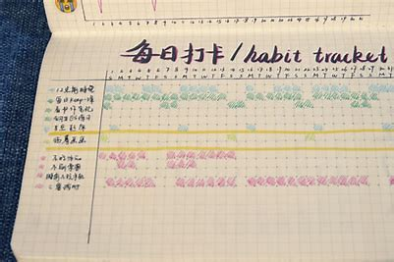

问题提出
工具方法
行动养成
2.时间任务管理工具方法
备忘录法
做计划法
四象限法
其他方法
备忘提醒
记录灵感
任务清单
日程本
彩色标记
留点空闲
重要事情优先
2分钟能处理完的，立即做
不重要紧急的事，放在待办清单
当前处理重要紧急的事
番茄钟保持专注
伙伴同行
坚持打卡
碎片信息记录
任务分门别类有序处理
打卡坚持
（图片来自网络）

Slide 6
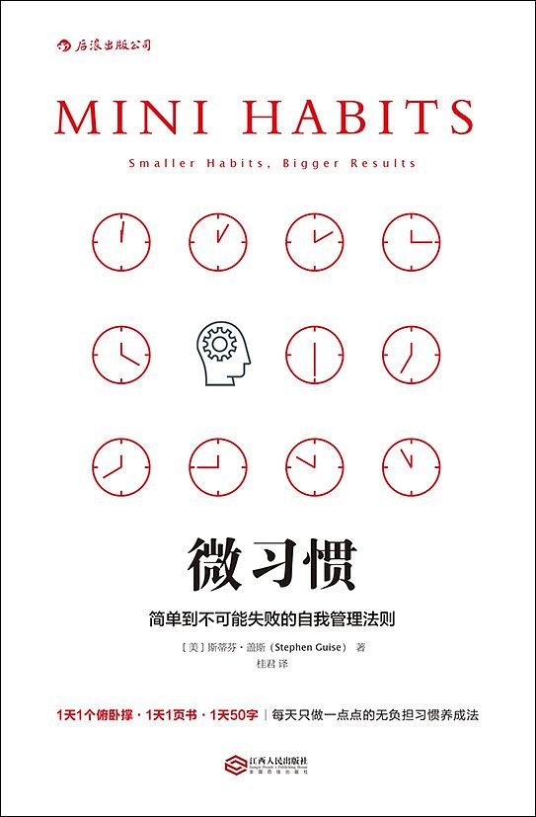
问题提出
方法工具
行动养成
3. 行动养成
小行动，
微行动习惯养成策略；
允许变化（允许“计划不如变化”的方法），留点空余时间；
打卡坚持；

Slide 7

小结
致谢
网络时空下的学习，更需要提升个人管理能力。
碎片信息备忘录；
任务清单+日程本+时间四象限，任务分门别类处理
小行动微行动微策略
坚持打卡，允许变化，留点空闲。
小行动， 大成就！

Slide 8
致谢
致谢
特别地感谢收看这节微课的老师和同学们，
也感谢协助制作微课北京师范大学的同学们：
李敏，段微，刘君凡，吴仪楷，周游。

